Slide 1
Game Data Tool 사용 GUIDE
2020년 10월 09일 ( v.1.0.1.0 )
1

Slide 2
▶ INDEX
[ 1 ] gAme Data Tool 이란
  Game Data Tool 에 대한 간단한 소개 입니다.
[ 2 ] Tool 시작 하기
  툴 셋팅 에 대한 설명 입니다.
  기본 설치 부터 DEFINE 설정 까지 설명 합니다.
[ 3 ] TOOL 사용 하기
    핵심 기능 리스트 제공 및 사용법을 설명 합니다.
    기타 기능 리스트 제공 및 사용법을 설명 합니다.
2

Slide 3
[ 1 ] gAme Data Tool 이란
Game Data TOOL 에 대한 간략한 소개

Slide 4



▶ Game Data Tool 이란?
험난한 데이터 작업, 실수를 줄일 수 있도록 도와드립니다.
For 게임 디자이너
게임 디자이너가 게임 제작에 필요한
각종 데이터들을 쉽게 관리할 수 있게 하는
목적으로 제작 되었습니다.
검증 / 비교 / 적용
Excel 데이터를 파싱하여
검증 -> 비교 -> 추출 -> 커밋 ( 서밋 ) 까지의
과정을 프로세스화 하여 진행 시켜줍니다.
편의
사용자를 입장을 고려한
기타 각종 편의 기능들이
포함되어 있습니다.

Slide 5
▶ tooL 기본 동작 5단계
원하는 데이터를 편리하게
검증하고 비교하고 추출하여 바로 적용 하세요 !
1
2
3
4
5
Excel 데이터 로드
데이터 검증
데이터 비교
데이터 추출
데이터 커밋
원하는 데이터를
로드 하세요.
데이터에 문제가 없는지
검증된 내용을 UI 를 통해
직접 확인 해보세요.
수정된 데이터의 내용을
UI 를 통해 직접 비교하여
확인 해보세요.
수정된 데이터 또는
원하는 데이터 버전을
추출하세요.
추출된 데이터를
적용 하세요.

Slide 6
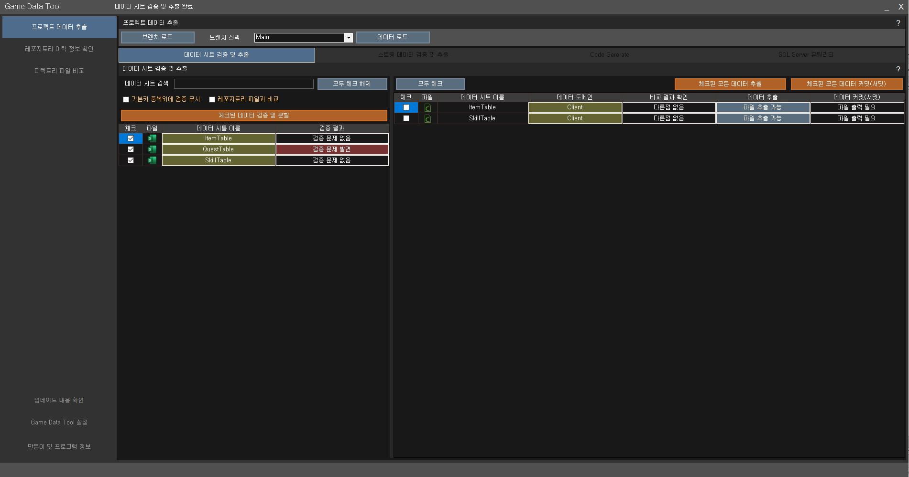
▶ 기본 동작 미리 보기
1. Excel 데이터 로드
2. 데이터 검증
3. 데이터 비교
4. 데이터 추출
5. 데이터 커밋
1
4
5
3
2

Slide 7
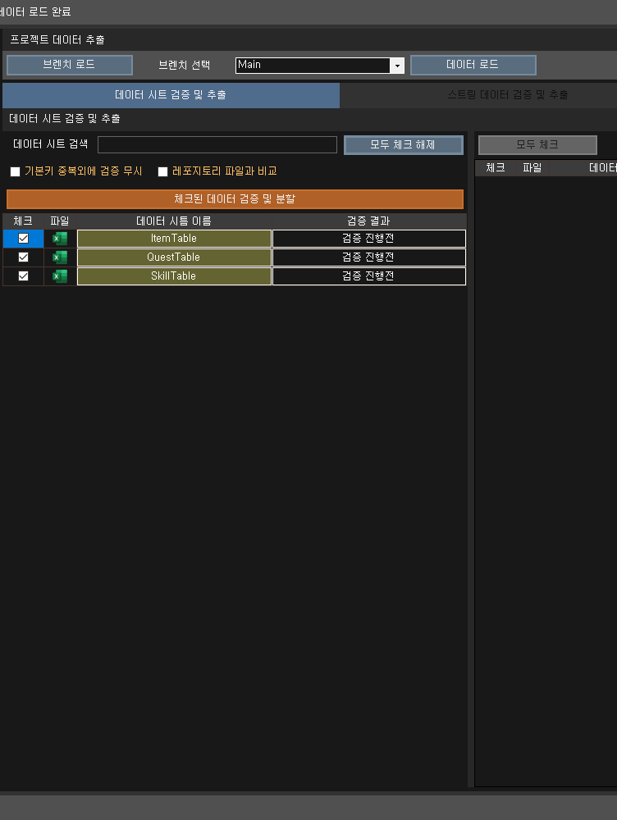
▶ 기본 동작 미리 보기
Excel 데이터 로드
데이터 검증
데이터 비교
데이터 추출
데이터 커밋
2
1
1 ) Game DATA Tool 설정에 설정된
Excel 디렉토리에서 데이터를 로드합니다.
2) 브렌치 기능을 선택할 수 있습니다.
선택된 브렌치의 데이터만 로드 합니다.
2
1
1 ) 로드된 데이터 중 추출할 데이터를 선택합니다.
2 ) [모두 체크] 버튼으로 일괄 선택 할 수 있습니다.

Slide 8
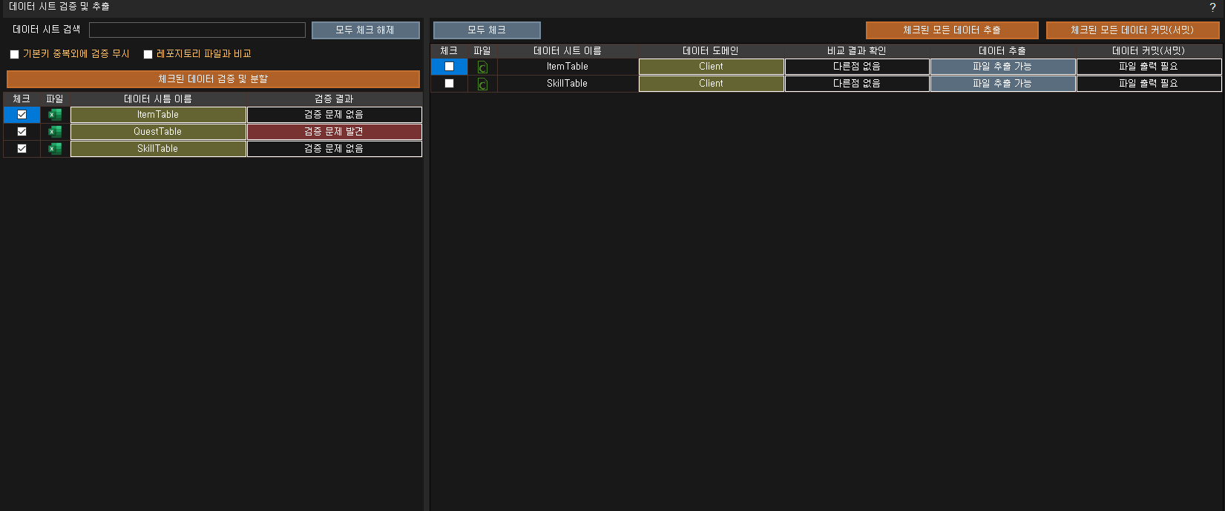
▶ 기본 동작 미리 보기
Excel 데이터 로드
데이터 검증
데이터 비교
데이터 추출
데이터 커밋
!
!
검증이 끝나서 문제가 없는 데이터를 1차 추출합니다.
데이터를 검증하여 문제가 있는 지를 확인합니다.
문제가 있으면 문제가 발견 되었다고 알려줍니다.

Slide 9
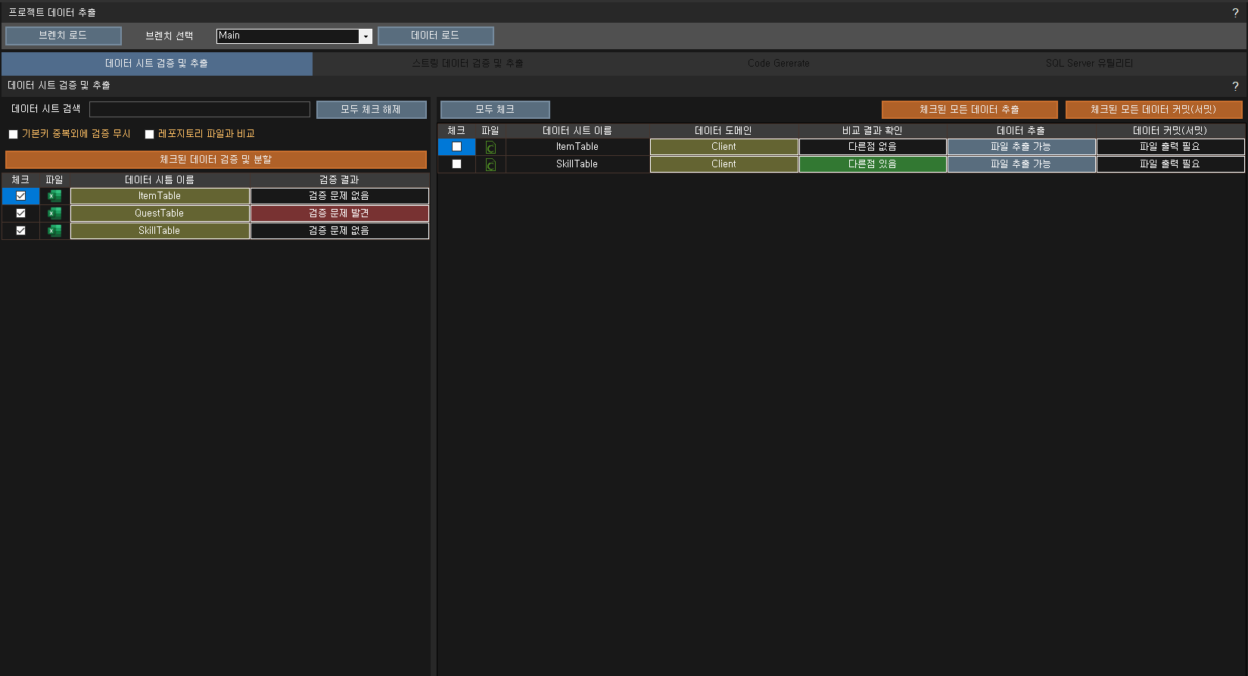
▶ 기본 동작 미리 보기
Excel 데이터 로드
데이터 검증
데이터 비교
데이터 추출
데이터 커밋
!
추출할 데이터와 기존의 데이터
( 하드디스크 OR 레포지토리 데이터 ) 와 비교합니다.

Slide 10
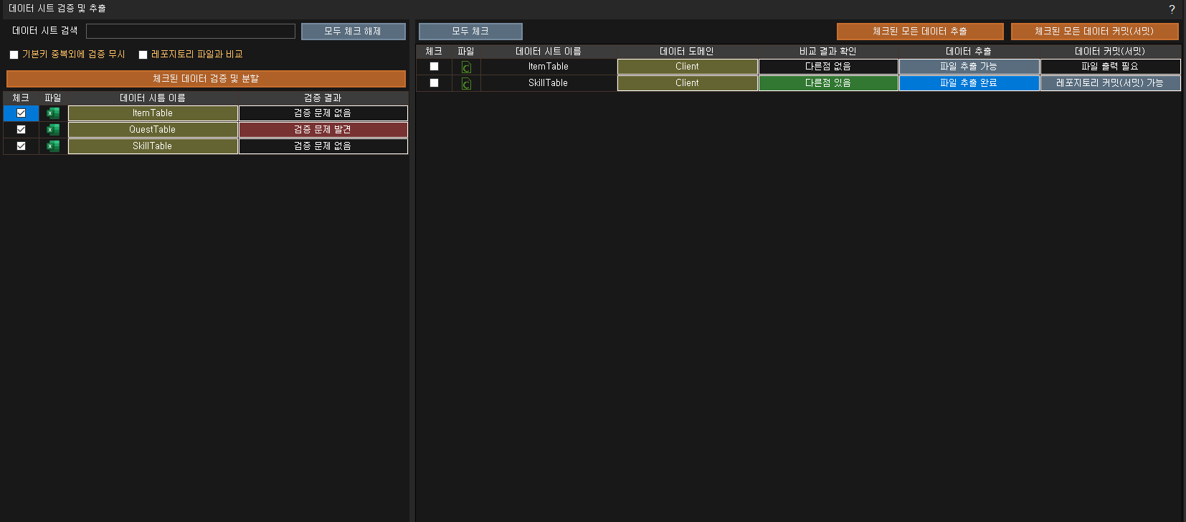
▶ 기본 동작 미리 보기
Excel 데이터 로드
데이터 검증
데이터 비교
데이터 추출
데이터 커밋
!
원하는 데이터를 지정된 디렉토리에 추출 합니다.

Slide 11
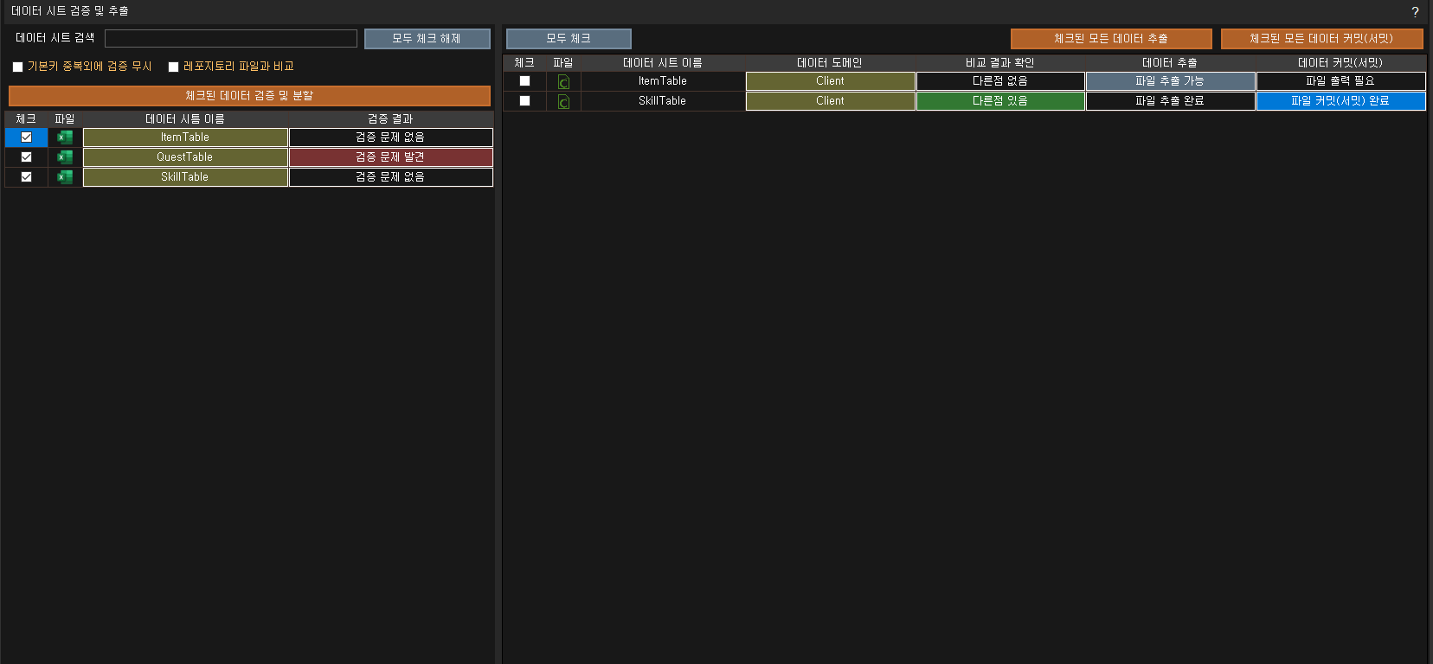
▶ 기본 동작 미리 보기
Excel 데이터 로드
데이터 검증
데이터 비교
데이터 추출
데이터 커밋
!
추출된 데이터를 커밋합니다.

Slide 12
[ 2 ] Tool 시작 하기
Game Data Tool의 셋팅 방법

Slide 13
▶시작 가이드 구성
Tool 사용을 위한 3 단계를 체크하세요.
1
2
3
설치 및 실행
설치 경로와 설치 방법을 확인 할 수 있습니다.
설정 목록을 통한 기본 셋팅
정상 작동을 위해 필요한 설정 목록들을
항목 별로 확인해 볼 수 있습니다.
Define 설정
Datasheet define, DataField define
enum define, Brench Define
4가지의 define 설정 방법을 확인 할 수 있습니다.

Slide 14
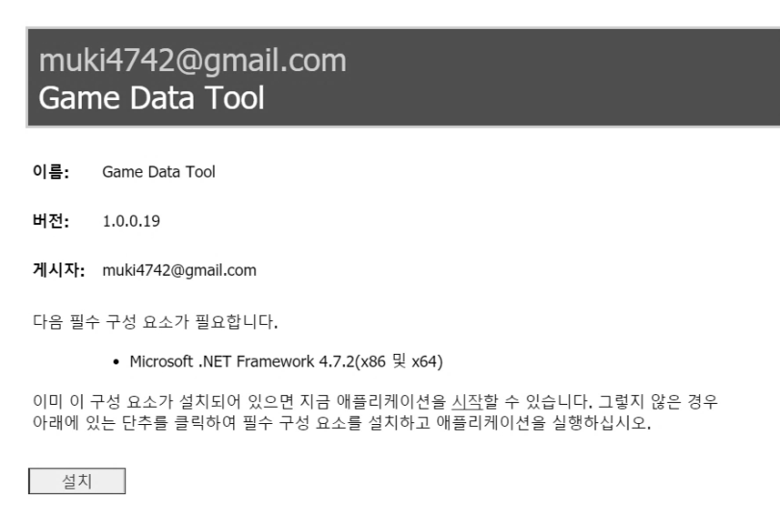
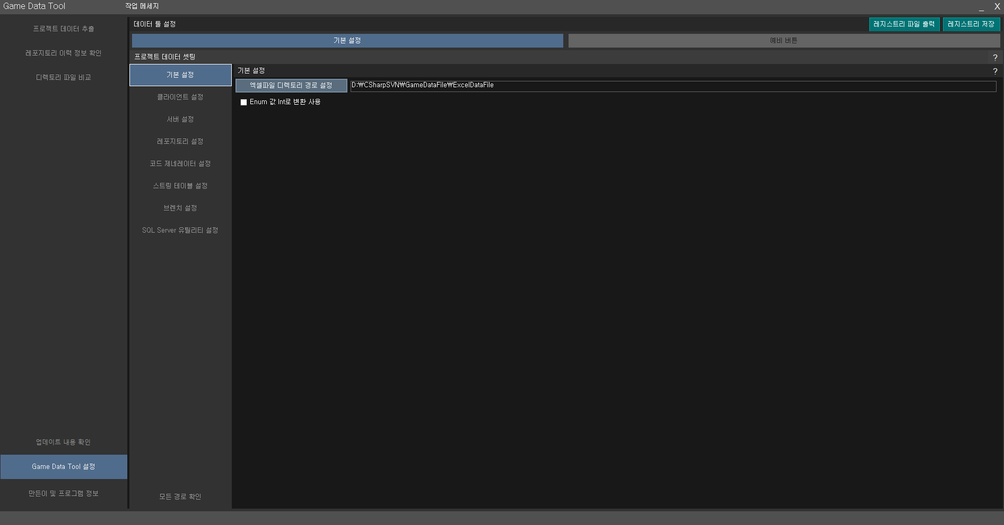
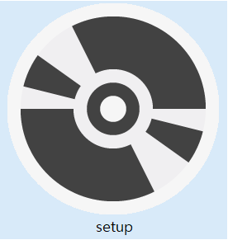
▶설치 및 실행
1
설치 링크 접속 -> 설치 클릭
3
실행 된 상태 ( 첫 UI 구성 ]
http://gamedatatool.azurewebsites.net/publish/publish.htm
2
다운 로드 된 Setup 파일 실행

Slide 15
▶기본 셋팅
설정 목록을 통한 기본 셋팅
2
제공 되는 설정 기능들을 통해 관련 데이터를 연결 합니다.
툴이 정상 작동 되기 위해서는 기본 경로들이 설정 되어야 합니다.
설정 UI 버튼을 눌러 설정 창으로 진입 합니다.
1

Slide 16
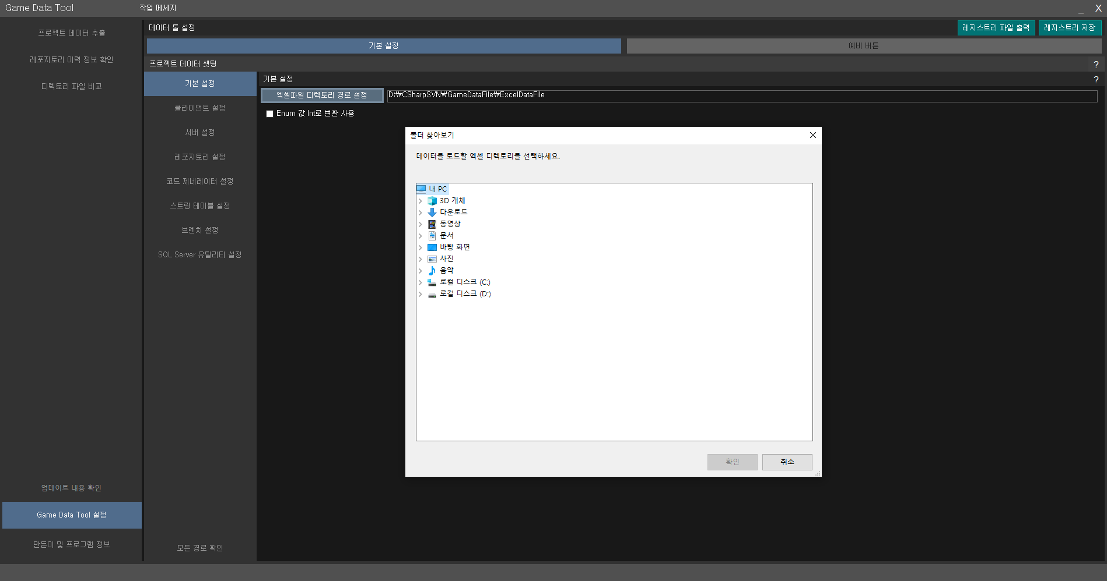
▶기본 셋팅
설정 목록 별 설명 – 기본 설정
1
2
사용할 엑셀 데이터가 있는 경로를 셋팅 합니다.

Slide 17
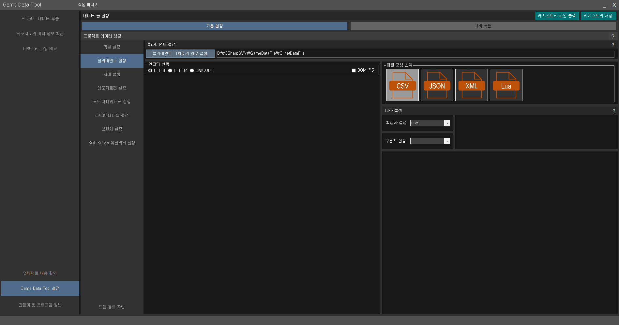
▶기본 셋팅
설정 목록 별 설명 – 클라이언트 설정
데이터가 뽑힐 클라이언트 디렉토리 경로를 설정합니다.
사용할 데이터 인코딩 타입을 설정 합니다.
사용할 데이터의 포멧과
포멧의 확장자, 구분자를 설정 합니다.

Slide 18
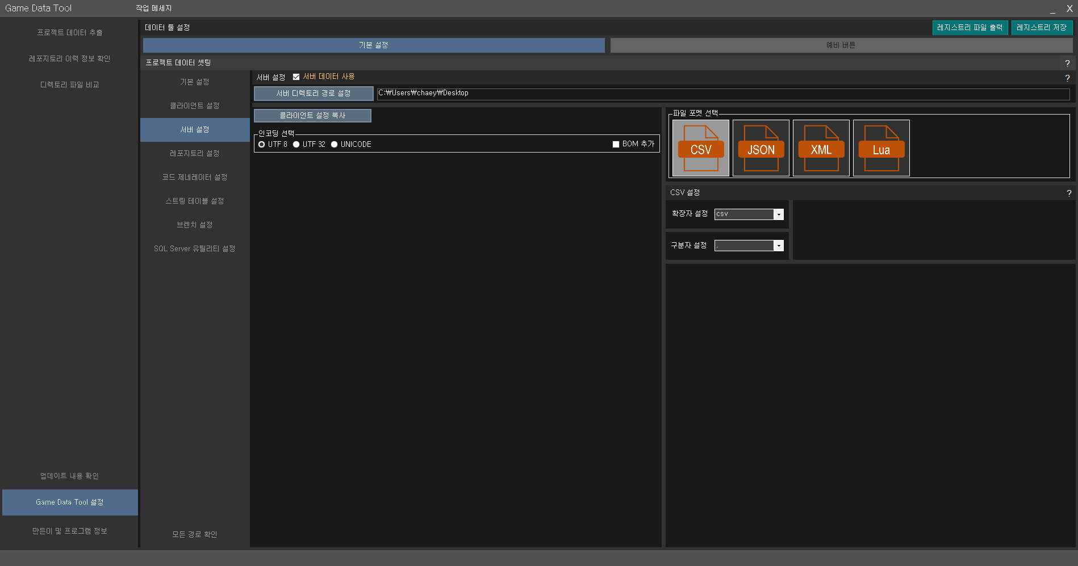
▶기본 셋팅
설정 목록 별 설명 – 서버 설정
서버 데이터 사용 여부를 설정 합니다.
서버 파일이 출력될
디렉토리 경로를 설정 합니다.
인코딩 타입과 BOM 사용 여부를 설정 합니다.
사용할 데이터의 포멧과
포멧의 확장자, 구분자를 설정 합니다.
클라이언트에 셋팅한 인코딩 형식 및 포멧과
동일하게 사용한다면 해당 버튼을 클릭 합니다.

Slide 19
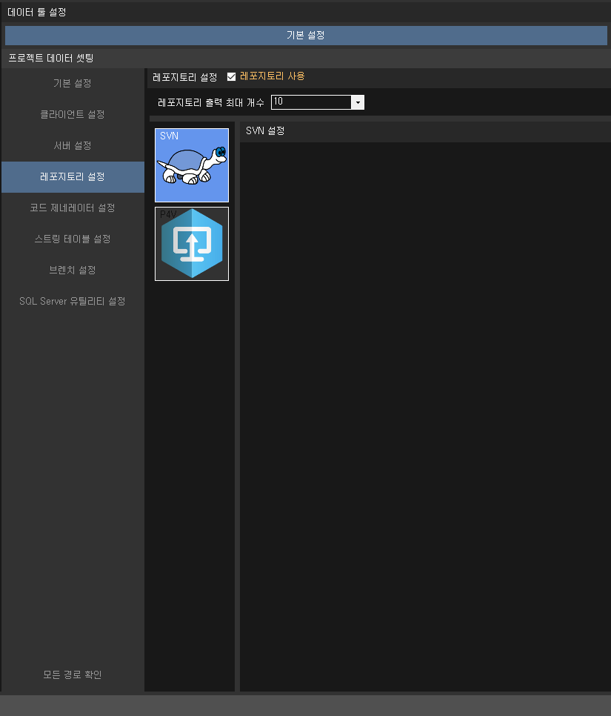
▶기본 셋팅
설정 목록 별 설명 – 레포지토리 설정
레포지토리 사용 여부를 설정 합니다.
레포지토리 히스토리 출력 최대 개수를 설정 합니다.
어떤 레포지토리를 사용하는지 설정 합니다.
※ pV4 는 현재 작업 진행 중 입니다.

Slide 20
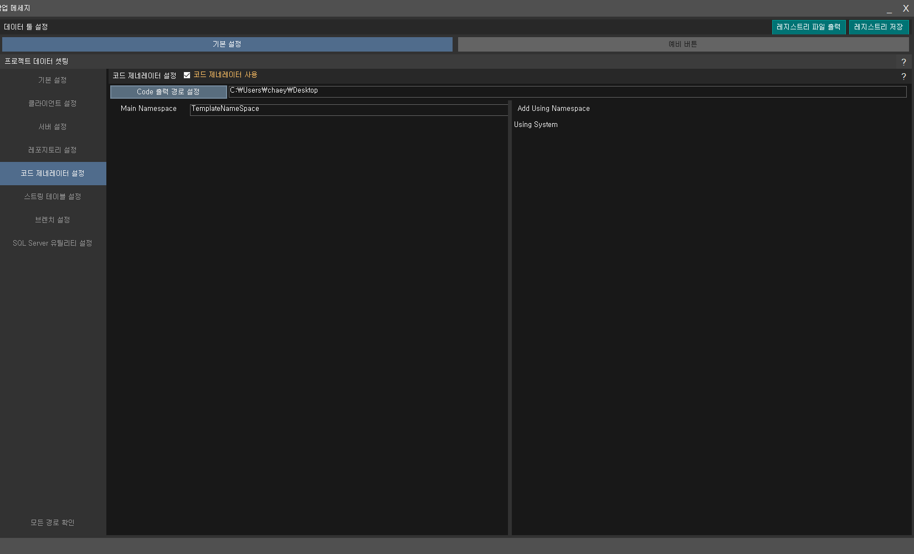
▶기본 셋팅
설정 목록 별 설명 – 코드제네레이터 설정
코드 제네레이터 사용 여부를 설정 합니다.
사용할 C# namesPACE를 입력합니다.
Code가 출력될 경로를 설정합니다.
추가로 필요한 NameSpace들을 입력합니다.

Slide 21
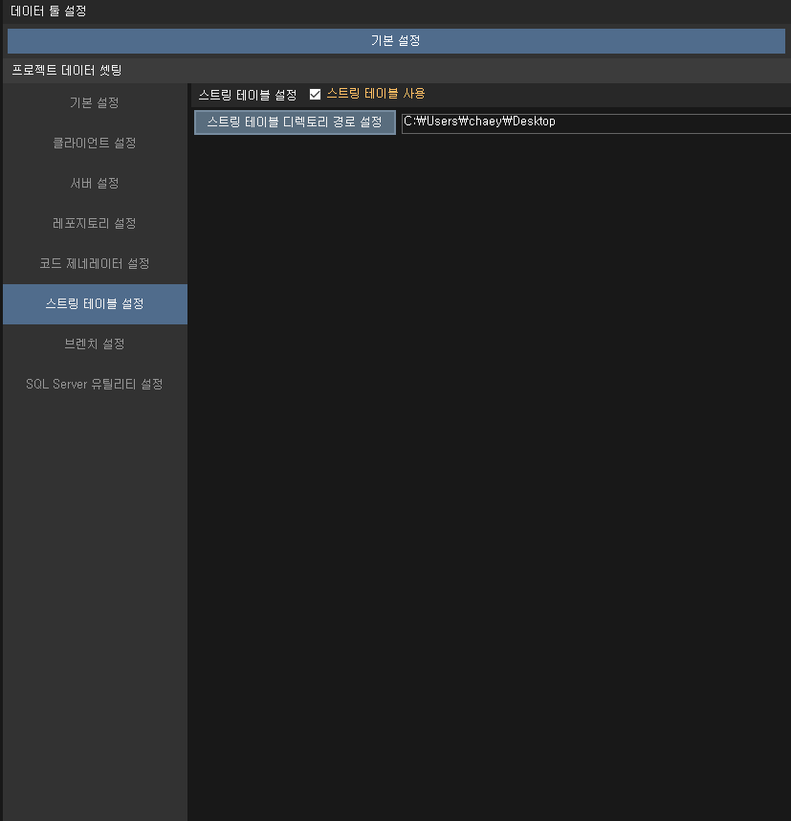
▶기본 셋팅
설정 목록 별 설명 – 스트링 테이블 설정
스트링 테이블 사용 여부를 설정 합니다.
스트링 테이블이 추출될 경로를 설정 합니다.

Slide 22
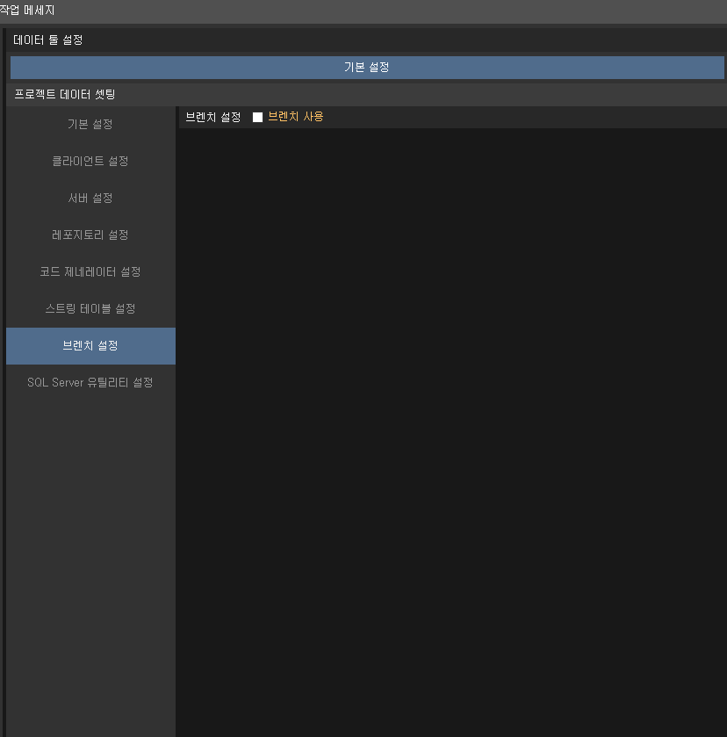
▶기본 셋팅
설정 목록 별 설명 – 브렌치 설정
브렌치 스위칭 여부를 설정 합니다.

Slide 23
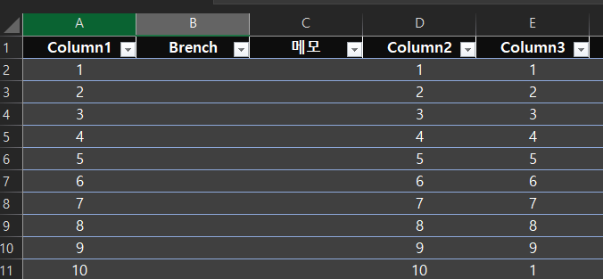

▶기본 셋팅
엑셀 파일 설정시 유의 사항
반드시 A1 부터 데이터가 시작해야 합니다.
첫번째 열은 컬럼, 두 번째 열부터 데이터가 시작되어야 합니다.
시트 이름에 @가 맨 앞에 있어야 데이터로 인식합니다. 그렇지 않으면 데이터로 인식하지 않습니다.

Slide 24



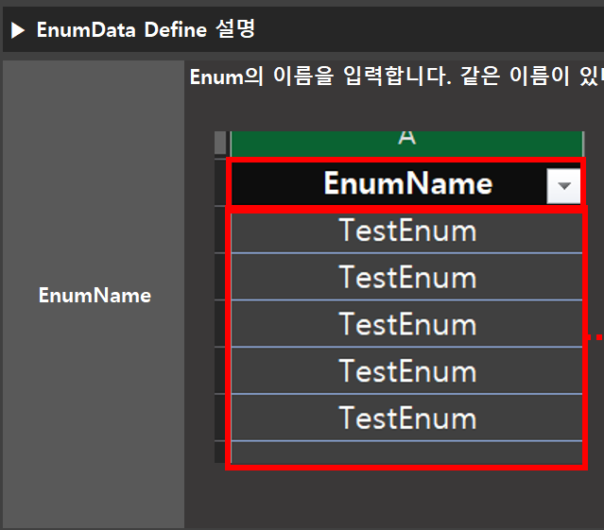

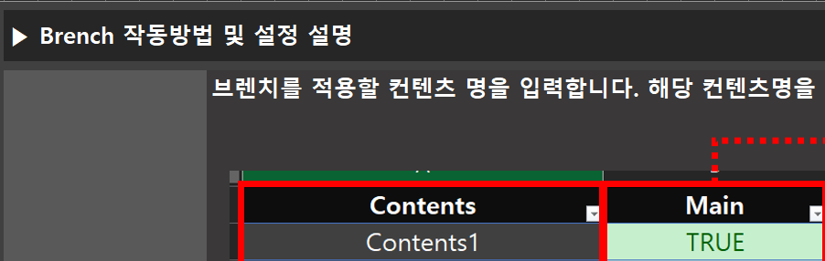
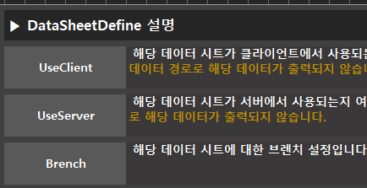
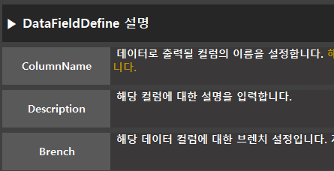
▶Define 셋팅
4가지의 Define 파일 설정
Enum Define 설정
Enum에 대한 설정을 할 수 있습니다.
자세한 설정 방법은 샘플데이터에 있는 enum Define
파일의 설명 부분을 확인해주세요.
Data Sheet Define 설정
Data Sheet에 대한 설정을 할 수 있습니다.
자세한 설정 방법은 샘플데이터에 있는
각 Deine 설명 부분을 확인해주세요
DataField Define 설정
DataField define에 대한 설정을 할 수 있습니다.
자세한 설정 방법은 샘플데이터에 있는
각 Deine 설명 부분을 확인해주세요.
Brench Define 설정
Brench Define에 대한 설정을 할 수 있습니다.
자세한 설정 방법은 샘플데이터에 있는
Brench 파일의 설명 부분을 확인해주세요
브렌치 기능에 대한 자세한 내용은 아래 나오는
핵심 기능 목록의 [8]브렌치 기능을 확인해주세요.

Slide 25
[ 3 ] Tool 사용 하기
Game Data Tool의 기능 설명

Slide 26
▶ Game Data TooL 핵심 기능 목록
Excel 데이터를 원하는 포멧으로 출력
Excel 데이터를 Client / Server 데이터로 분리하여 추출
Excel 데이터에서 문제 있는 데이터를 검증 데이터에 표시
Excel 데이터에서 추출하였을 때 달라진 것이 있는지 비교 및 표시
추출된 데이터를 레포지토리에 커밋
Excel에서 지정된 엑셀 시트만 데이터 시트로 인식, 지정된 컬럼만 데이터로 인식
여러 개의 Excel 파일에 분리된 데이터 시트를 하나의 파일로 출력
여러 개가 아닌 한 개의 엑셀 파일에서 여러 버전의 Brench 데이터 관리

Slide 27
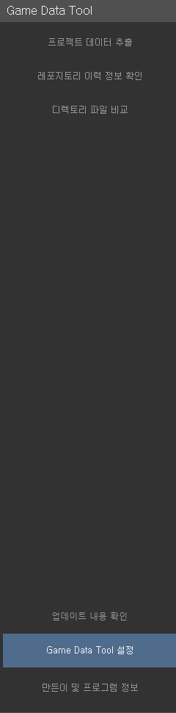
▶ 핵심 기능 설명
[ 핵심 기능 목록 ]
Excel 데이터를 원하는
포멧으로 출력
Excel 데이터를 Client / Server
데이터로 분리하여 추출
Excel 데이터에서 문제 있는
데이터를 검증 데이터에 표시
Excel 데이터에서 추출하였을 때
달라진 것이 있는지 비교 및 표시
추출된 데이터를
레포지토리에 커밋
Excel에서 지정된 엑셀 시트만 데이터 시트로 인식, 지정된 컬럼만 데이터로 인식
여러 개의 Excel 파일에 분리된 데이터 시트를 하나의 파일로 출력
한 개의 엑셀 파일에서 여러 버전의 Brench 데이터 관리
Game Data Tool 설정을 선택합니다.
데이터에 대한 인코딩 포멧을 설정합니다.
데이터의 포멧을 선택하고, 세부 옵션을 설정합니다.

Slide 28
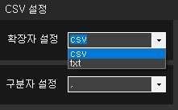
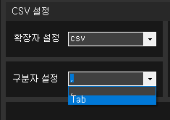
▶ 핵심 기능 설명
[ 핵심 기능 목록 ]
Excel 데이터를 원하는
포멧으로 출력
Excel 데이터를 Client / Server
데이터로 분리하여 추출
Excel 데이터에서 문제 있는
데이터를 검증 데이터에 표시
Excel 데이터에서 추출하였을 때
달라진 것이 있는지 비교 및 표시
추출된 데이터를
레포지토리에 커밋
Excel에서 지정된 엑셀 시트만 데이터 시트로 인식, 지정된 컬럼만 데이터로 인식
여러 개의 Excel 파일에 분리된 데이터 시트를 하나의 파일로 출력
한 개의 엑셀 파일에서 여러 버전의 Brench 데이터 관리
파일 포멧 설정 상세 내용 : CSV
CSV의 확장자는 2개로 설정할 수 있습니다.
CSV / txt 둘중 하나로 설정 가능합니다.
CSV의 구분자를 선택할 수 있습니다.
[ , ] 와 tab 중 하나를 선택할 수 있습니다.

Slide 29
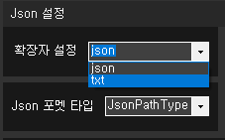
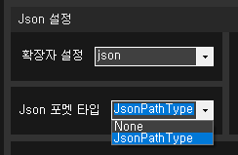
▶ 핵심 기능 설명
[ 핵심 기능 목록 ]
Excel 데이터를 원하는
포멧으로 출력
Excel 데이터를 Client / Server
데이터로 분리하여 추출
Excel 데이터에서 문제 있는
데이터를 검증 데이터에 표시
Excel 데이터에서 추출하였을 때
달라진 것이 있는지 비교 및 표시
추출된 데이터를
레포지토리에 커밋
Excel에서 지정된 엑셀 시트만 데이터 시트로 인식, 지정된 컬럼만 데이터로 인식
여러 개의 Excel 파일에 분리된 데이터 시트를 하나의 파일로 출력
한 개의 엑셀 파일에서 여러 버전의 Brench 데이터 관리
파일 포멧 설정 상세 내용 : JSON
JSON의 확장자는 2개로 설정할 수 있습니다.
json / txt 둘중 하나로 설정 가능합니다.
JSON은 2가지 타입으로 설정합니다.
Array 안에 Object만 존재하는 타입과 class 맵핑에 맞춰 뽑는 JsonPathType이 있습니다.
자세한 내용은 샘플 데이터에 있는 설정 설명 문서를 참고해주세요

Slide 30
▶ 핵심 기능 설명
[ 핵심 기능 목록 ]
Excel 데이터를 원하는
포멧으로 출력
Excel 데이터를 Client / Server
데이터로 분리하여 추출
Excel 데이터에서 문제 있는
데이터를 검증 데이터에 표시
Excel 데이터에서 추출하였을 때
달라진 것이 있는지 비교 및 표시
추출된 데이터를
레포지토리에 커밋
Excel에서 지정된 엑셀 시트만 데이터 시트로 인식, 지정된 컬럼만 데이터로 인식
여러 개의 Excel 파일에 분리된 데이터 시트를 하나의 파일로 출력
한 개의 엑셀 파일에서 여러 버전의 Brench 데이터 관리
파일 포멧 설정 상세 내용 : XML
XML 파일은 현재 상세 설정이 없습니다.

Slide 31
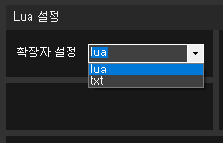
▶ 핵심 기능 설명
[ 핵심 기능 목록 ]
Excel 데이터를 원하는
포멧으로 출력
Excel 데이터를 Client / Server
데이터로 분리하여 추출
Excel 데이터에서 문제 있는
데이터를 검증 데이터에 표시
Excel 데이터에서 추출하였을 때
달라진 것이 있는지 비교 및 표시
추출된 데이터를
레포지토리에 커밋
Excel에서 지정된 엑셀 시트만 데이터 시트로 인식, 지정된 컬럼만 데이터로 인식
여러 개의 Excel 파일에 분리된 데이터 시트를 하나의 파일로 출력
한 개의 엑셀 파일에서 여러 버전의 Brench 데이터 관리
파일 포멧 설정 상세 내용 : Lua
Lua의 확장자는 2개로 설정할 수 있습니다.
lua / txt 둘중 하나로 설정 가능합니다.

Slide 32
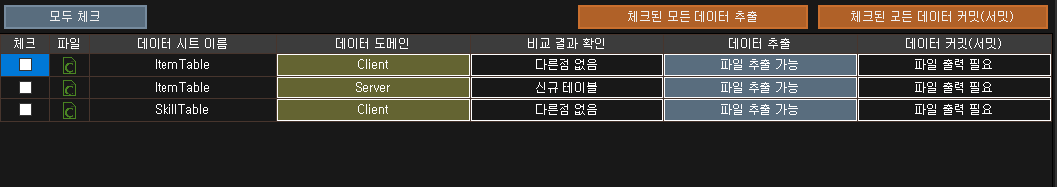
▶ 핵심 기능 설명
[ 핵심 기능 목록 ]
Excel 데이터를 원하는
포멧으로 출력
Excel 데이터를 Client / Server
데이터로 분리하여 추출
Excel 데이터에서 문제 있는
데이터를 검증 데이터에 표시
Excel 데이터에서 추출하였을 때
달라진 것이 있는지 비교 및 표시
추출된 데이터를
레포지토리에 커밋
Excel에서 지정된 엑셀 시트만 데이터 시트로 인식, 지정된 컬럼만 데이터로 인식
여러 개의 Excel 파일에 분리된 데이터 시트를 하나의 파일로 출력
한 개의 엑셀 파일에서 여러 버전의 Brench 데이터 관리
이후 데이터를 추출하면 지정된 포멧으로 출력됩니다.
지정된 데이터 포멧을 확인할 수 있습니다.

Slide 33
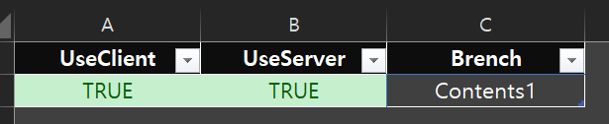
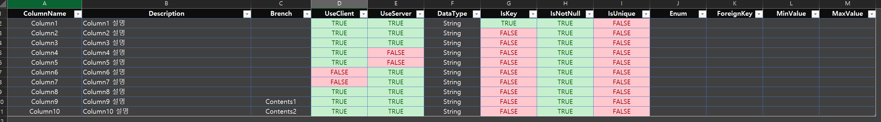
▶ 핵심 기능 설명
[ 핵심 기능 목록 ]
Excel 데이터를 원하는
포멧으로 출력
Excel 데이터를 Client / Server
데이터로 분리하여 추출
Excel 데이터에서 문제 있는
데이터를 검증 데이터에 표시
Excel 데이터에서 추출하였을 때
달라진 것이 있는지 비교 및 표시
추출된 데이터를
레포지토리에 커밋
Excel에서 지정된 엑셀 시트만 데이터 시트로 인식, 지정된 컬럼만 데이터로 인식
여러 개의 Excel 파일에 분리된 데이터 시트를 하나의 파일로 출력
한 개의 엑셀 파일에서 여러 버전의 Brench 데이터 관리
데이터 시트의 도메인(클라/서버) 사용 여부에 대해 설정합니다.
데이터 시트 컬럼의 도메인(클라/서버) 사용 여부에 대해서 설정합니다.
이후 데이터를 추출하면 각각 지정된 컬럼의 데이터들만 출력됩니다.

Slide 34
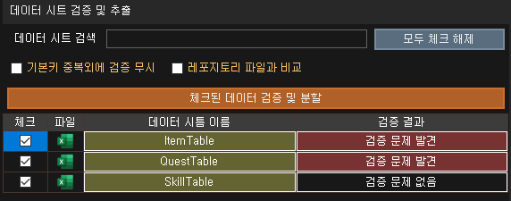
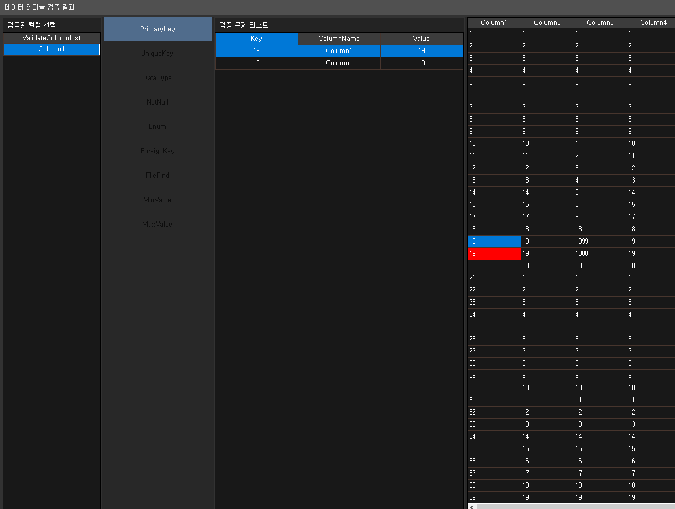
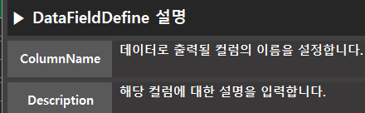
▶ 핵심 기능 설명
[ 핵심 기능 목록 ]
Excel 데이터를 원하는
포멧으로 출력
Excel 데이터를 Client / Server
데이터로 분리하여 추출
Excel 데이터에서 문제 있는
데이터를 검증 데이터에 표시
Excel 데이터에서 추출하였을 때
달라진 것이 있는지 비교 및 표시
추출된 데이터를
레포지토리에 커밋
Excel에서 지정된 엑셀 시트만 데이터 시트로 인식, 지정된 컬럼만 데이터로 인식
여러 개의 Excel 파일에 분리된 데이터 시트를 하나의 파일로 출력
한 개의 엑셀 파일에서 여러 버전의 Brench 데이터 관리
검증에 문제가 있을 때, 표시된 부분을 클릭합니다.
검증에서 문제가 있는 부분을 타입 별로 표시합니다.
* 검증 타입 및 설정에 대해서는 샘플 데이터안에 있는 설명 시트를 참고해주세요.*

Slide 35
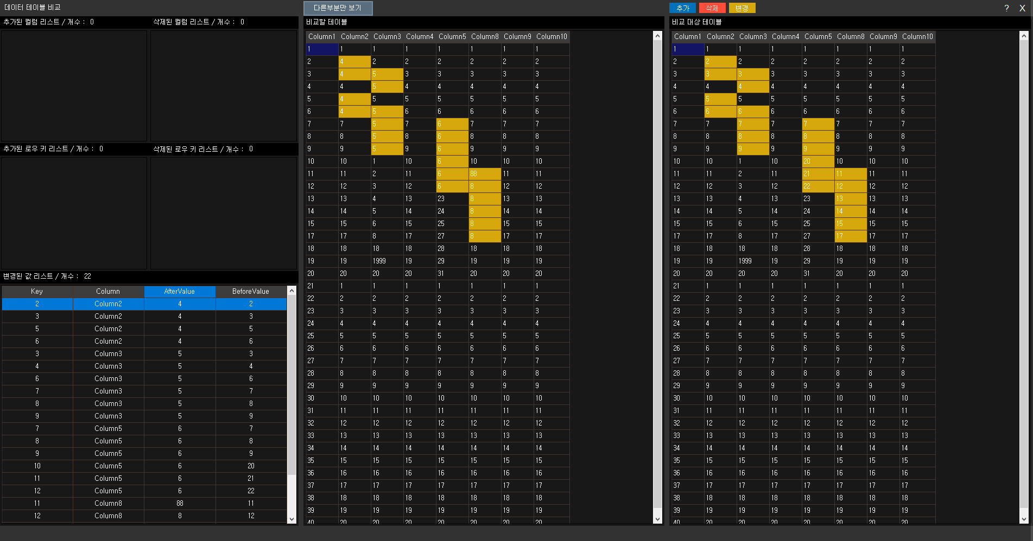
▶ 핵심 기능 설명
[ 핵심 기능 목록 ]
Excel 데이터를 원하는
포멧으로 출력
Excel 데이터를 Client / Server
데이터로 분리하여 추출
Excel 데이터에서 문제 있는
데이터를 검증 데이터에 표시
Excel 데이터에서 추출하였을 때
달라진 것이 있는지 비교 및 표시
추출된 데이터를
레포지토리에 커밋
Excel에서 지정된 엑셀 시트만 데이터 시트로 인식, 지정된 컬럼만 데이터로 인식
여러 개의 Excel 파일에 분리된 데이터 시트를 하나의 파일로 출력
한 개의 엑셀 파일에서 여러 버전의 Brench 데이터 관리
데이터를 비교 후, 다를 때 다른 점 있음을 표시합니다.
다른 부분에 대해서 색으로 해당 부분을 표시합니다.
(추가, 삭제, 변경)
뽑을 데이터
하드OR레포지토리 데이터

Slide 36
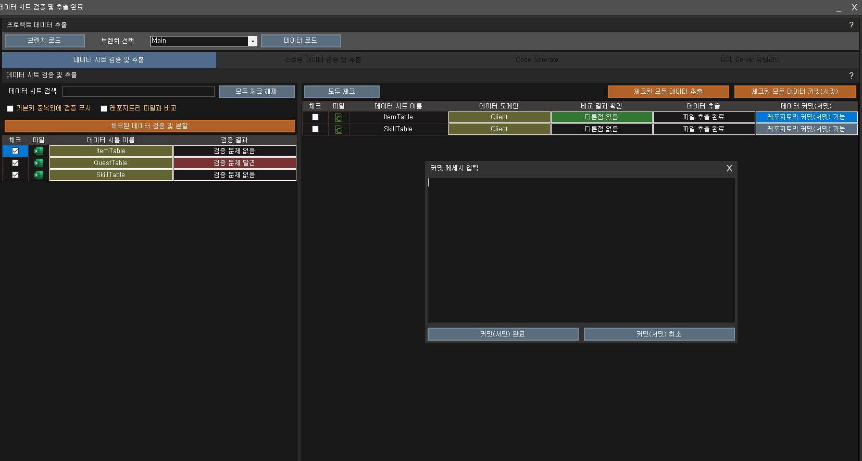
▶ 핵심 기능 설명
[ 핵심 기능 목록 ]
Excel 데이터를 원하는
포멧으로 출력
Excel 데이터를 Client / Server
데이터로 분리하여 추출
Excel 데이터에서 문제 있는
데이터를 검증 데이터에 표시
Excel 데이터에서 추출하였을 때
달라진 것이 있는지 비교 및 표시
추출된 데이터를
레포지토리에 커밋
Excel에서 지정된 엑셀 시트만 데이터 시트로 인식, 지정된 컬럼만 데이터로 인식
여러 개의 Excel 파일에 분리된 데이터 시트를 하나의 파일로 출력
한 개의 엑셀 파일에서 여러 버전의 Brench 데이터 관리
데이터를 추출한 뒤 커밋 버튼을 클릭합니다.
커밋 메시지를 입력하면 해당 데이터가 레포지토리에 커밋됩니다.

Slide 37

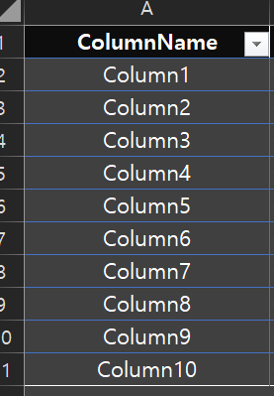
▶ 핵심 기능 설명
[ 핵심 기능 목록 ]
Excel 데이터를 원하는
포멧으로 출력
Excel 데이터를 Client / Server
데이터로 분리하여 추출
Excel 데이터에서 문제 있는
데이터를 검증 데이터에 표시
Excel 데이터에서 추출하였을 때
달라진 것이 있는지 비교 및 표시
추출된 데이터를
레포지토리에 커밋
Excel에서 지정된 엑셀 시트만 데이터 시트로 인식, 지정된 컬럼만 데이터로 인식
여러 개의 Excel 파일에 분리된 데이터 시트를 하나의 파일로 출력
한 개의 엑셀 파일에서 여러 버전의 Brench 데이터 관리
시작이 @로 지정된 엑셀 시트만 추출할 데이터 시트로 인식합니다.
다른 엑셀 시트들은 필요에 따라 자유롭게 구성하여 사용할 수 있습니다.
Data Field Define에 지정된 컬럼만 출력됩니다.
다른 엑셀 컬럼들을 자유롭게 구성하여 사용할 수 있습니다.

Slide 38




▶ 핵심 기능 설명
[ 핵심 기능 목록 ]
Excel 데이터를 원하는
포멧으로 출력
Excel 데이터를 Client / Server
데이터로 분리하여 추출
Excel 데이터에서 문제 있는
데이터를 검증 데이터에 표시
Excel 데이터에서 추출하였을 때
달라진 것이 있는지 비교 및 표시
추출된 데이터를
레포지토리에 커밋
Excel에서 지정된 엑셀 시트만 데이터 시트로 인식, 지정된 컬럼만 데이터로 인식
여러 개의 Excel 파일에 분리된 데이터 시트를 하나의 파일로 출력
한 개의 엑셀 파일에서 여러 버전의 Brench 데이터 관리
여러 개의 엑셀 파일을 하나의 데이터 파일로 추출할 수 있습니다.

Slide 39


▶ 핵심 기능 설명
dEv Brench
[ 핵심 기능 목록 ]
Excel 데이터를 원하는
포멧으로 출력
Excel 데이터를 Client / Server
데이터로 분리하여 추출
Excel 데이터에서 문제 있는
데이터를 검증 데이터에 표시
Excel 데이터에서 추출하였을 때
달라진 것이 있는지 비교 및 표시
추출된 데이터를
레포지토리에 커밋
Excel에서 지정된 엑셀 시트만 데이터 시트로 인식, 지정된 컬럼만 데이터로 인식
여러 개의 Excel 파일에 분리된 데이터 시트를 하나의 파일로 출력
한 개의 엑셀 파일에서 여러 버전의 Brench 데이터 관리
Qa Brench
Live Brench
1개의 엑셀 파일에서 여러 브렌치의 데이터를 관리할 수 있는 기능을 사용할 수 있습니다.
이 기능으로 인해 다른 브렌치에 데이터를 일일이 Merge하는 작업을 하지 않아도 됩니다.
* 자세한 사용 방법은 샘플 데이터의 Brench 파일의 설명을 참고해주세요. *

Slide 40
▶ Game Data TooL 기타 기능 목록
[ 기타 기본 기능 ]
  데이터 시트 검색
  기본 키 중복 외 검증 무시
  데이터 비교 시 레포지토리 최신 버전과 비교
  모든 데이터 시트 선택
  지정된 데이터 시트 정보 보기
  데이터 시트 정보창 각 ui 별 기능
  데이터 출력 시 달라진 점 상세 표시
  데이터 비교창 각 UI 별 기능
  두 개의 디렉토리 포멧 파일 비교하여 결과 출력
  선택된 데이터 추출 / 일괄 추출
  선택된 데이터 커밋(서밋) / 일괄 커밋(서밋)
[ 기타 전용 기능 ]
  ( 레포지토리 사용시 ) 해당 데이터 레포지토리 정보 보기
  ( 레포지토리 사용시 ) 디스크 데이터 정보 확인
  ( 레포지토리 사용시 ) 지정된 로우의 레포지토리 별 히스토리 확인
  ( 레포지토리 사용시 ) 레포지토리의 이력 정보 확인
  ( 스트링 테이블 사용시 ) 스트링 데이터 출력
  ( 코드 제네레이터 사용시 ) 제네레이트 코드 출력
  ( SQL Server 유틸리티 사용시 ) SQL Server 관련 유틸리티 사용 가능 ( 릴리즈 예정 )

Slide 41
▶ 기타 기본 기능 설명
[ 기타 기본 기능 목록 ]
데이터 시트 검색
기본 키 중복 외 검증 무시
데이터 비교 시 레포지토리
최신 버전과 비교
모든 데이터 시트 선택
지정된 데이터 시트 정보 보기
데이터 시트 정보창 각 ui 별 기능
데이터 출력 시 달라진 점 상세 표시
데이터 비교창 각 UI 별 기능
두 개의 디렉토리 포멧 파일
비교하여 결과 출력
선택된 데이터 추출 / 일괄 추출
선택된 데이터 커밋(서밋) / 일괄 커밋(서밋)
[ 데이터 시트 검색 ] 창에 데이터 시트를 입력하면 모든 데이터 시트 중 해당 이름으로 시작하는 데이터 시트만 남깁니다.
Item

Slide 42
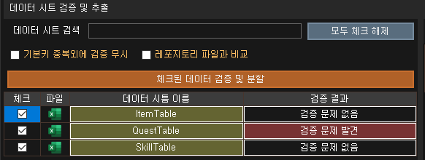
▶ 기타 기본 기능 설명
[ 기타 기본 기능 목록 ]
데이터 시트 검색
기본 키 중복 외 검증 무시
데이터 비교 시 레포지토리
최신 버전과 비교
모든 데이터 시트 선택
지정된 데이터 시트 정보 보기
데이터 시트 정보창 각 ui 별 기능
데이터 출력 시 달라진 점 상세 표시
데이터 비교창 각 UI 별 기능
두 개의 디렉토리 포멧 파일
비교하여 결과 출력
선택된 데이터 추출 / 일괄 추출
선택된 데이터 커밋(서밋) / 일괄 커밋(서밋)
해당 부분을 체크하면 검증을 진행할 때
PrimARY KEY ( 기본키 ) 중복만 체크합니다.
해당 부분을 체크하면 비교를 진행할 때
하드 디스크에 있는 파일이 아닌 지정된
레포지토리의 최신 버전과 비교합니다.
모두 체크 버튼을 선택하면, 로드 된 모든 데이터 시트가 선택 됩니다.

Slide 43
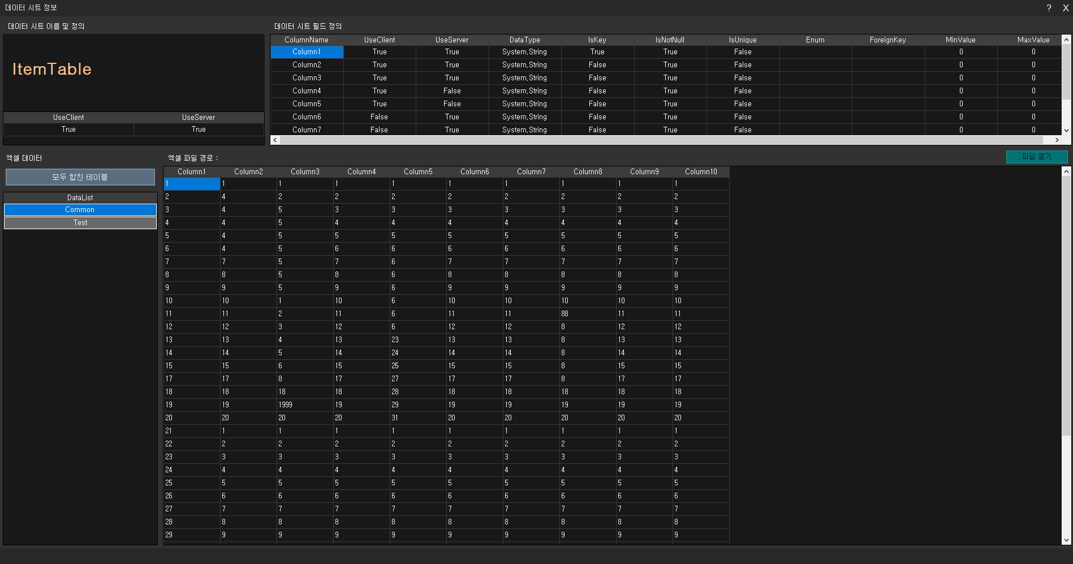
▶ 기타 기본 기능 설명
[ 기타 기본 기능 목록 ]
데이터 시트 검색
기본 키 중복 외 검증 무시
데이터 비교 시 레포지토리
최신 버전과 비교
모든 데이터 시트 선택
지정된 데이터 시트 정보 보기
데이터 시트 정보창 각 ui 별 기능
데이터 출력 시 달라진 점 상세 표시
데이터 비교창 각 UI 별 기능
두 개의 디렉토리 포멧 파일
비교하여 결과 출력
선택된 데이터 추출 / 일괄 추출
선택된 데이터 커밋(서밋) / 일괄 커밋(서밋)
출력된 데이터 시트의 황토색 버튼을 클릭하면
상세한 데이터 시트에 대한 정보가 출력 됩니다.

Slide 44
▶ 기타 기본 기능 설명
[ 기타 기본 기능 목록 ]
데이터 시트 검색
기본 키 중복 외 검증 무시
데이터 비교 시 레포지토리
최신 버전과 비교
모든 데이터 시트 선택
지정된 데이터 시트 정보 보기
데이터 시트 정보창 각 ui 별 기능
데이터 출력 시 달라진 점 상세 표시
데이터 비교창 각 UI 별 기능
두 개의 디렉토리 포멧 파일
비교하여 결과 출력
선택된 데이터 추출 / 일괄 추출
선택된 데이터 커밋(서밋) / 일괄 커밋(서밋)
5
1
2
7
6
3
4
8
1
데이터 시트 이름
5
데이터 필드 정의
2
데이터 시트 도메인 사용 여부
6
해당 엑셀 파일을 여는 버튼
3
클라/서버를 나누기 전 합쳐진 데이터를 확인할 수 있는 버튼
7
해당 데이터 시트가 있는 엑셀 파일 경로
4
각 파티션 별 데이터를 확인할 수 있는 버튼
8
해당 시트의 데이터

Slide 45
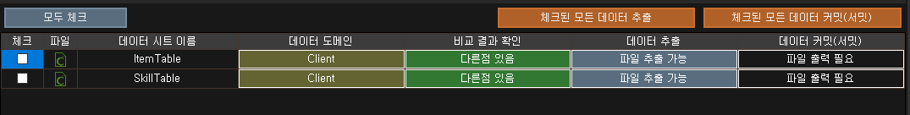
▶ 기타 기본 기능 설명
[ 기타 기본 기능 목록 ]
데이터 시트 검색
기본 키 중복 외 검증 무시
데이터 비교 시 레포지토리
최신 버전과 비교
모든 데이터 시트 선택
지정된 데이터 시트 정보 보기
데이터 시트 정보창 각 ui 별 기능
데이터 출력 시 달라진 점 상세 표시
데이터 비교창 각 UI 별 기능
두 개의 디렉토리 포멧 파일
비교하여 결과 출력
선택된 데이터 추출 / 일괄 추출
선택된 데이터 커밋(서밋) / 일괄 커밋(서밋)
파일로 출력할 데이터 시트 출력 전 달라진 점이
있다면 해당 내용을 상세하게 표시 합니다.

Slide 46

▶ 기타 기본 기능 설명
[ 기타 기본 기능 목록 ]
데이터 시트 검색
기본 키 중복 외 검증 무시
데이터 비교 시 레포지토리
최신 버전과 비교
모든 데이터 시트 선택
지정된 데이터 시트 정보 보기
데이터 시트 정보창 각 ui 별 기능
데이터 출력 시 달라진 점 상세 표시
데이터 비교창 각 UI 별 기능
두 개의 디렉토리 포멧 파일
비교하여 결과 출력
선택된 데이터 추출 / 일괄 추출
선택된 데이터 커밋(서밋) / 일괄 커밋(서밋)
6
7
1
2
3
4
5
1
추가된 컬럼 리스트 및 개수
5
변경된 셀 정보 및 개수
변경
변경된 데이터
2
삭제된 컬럼 리스트 및 개수
6
추출 할 데이터
삭제
삭제된 데이터
추가된 로우 리스트 및 개수
3
7
이전 데이터
추가
추가된 데이터
4
삭제된 로우 리스트 및 개수

Slide 47
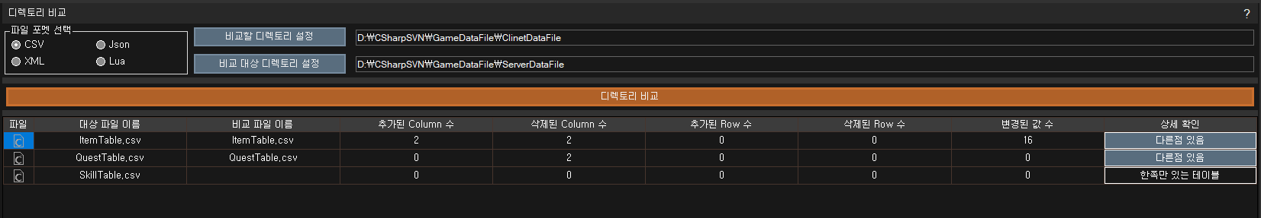
▶ 기타 기본 기능 설명
[ 기타 기본 기능 목록 ]
데이터 시트 검색
기본 키 중복 외 검증 무시
데이터 비교 시 레포지토리
최신 버전과 비교
모든 데이터 시트 선택
지정된 데이터 시트 정보 보기
데이터 시트 정보창 각 ui 별 기능
데이터 출력 시 달라진 점 상세 표시
데이터 비교창 각 UI 별 기능
두 개의 디렉토리 포멧 파일
비교하여 결과 출력
선택된 데이터 추출 / 일괄 추출
선택된 데이터 커밋(서밋) / 일괄 커밋(서밋)
디렉토리 비교창을 통해 두개의 디렉토리 포멧 파일을 비교 및 결과를 확인 할 수 있습니다.
비교 데이터 포멧 선택 버튼
각 디렉토리 설정 버튼
각 디렉토리 경로 표시 창
디렉토리 비교 결과
디렉토리 비교 버튼
비교 결과 확인 버튼

Slide 48
▶ 기타 기본 기능 설명
[ 기타 기본 기능 목록 ]
데이터 시트 검색
기본 키 중복 외 검증 무시
데이터 비교 시 레포지토리
최신 버전과 비교
모든 데이터 시트 선택
지정된 데이터 시트 정보 보기
데이터 시트 정보창 각 ui 별 기능
데이터 출력 시 달라진 점 상세 표시
데이터 비교창 각 UI 별 기능
두 개의 디렉토리 포멧 파일
비교하여 결과 출력
선택된 데이터 추출 / 일괄 추출
선택된 데이터 커밋(서밋) / 일괄 커밋(서밋)
선택된 데이터 시트를 일괄로 출력하거나 각각의 데이터 시트를 개별로 출력할 수 있습니다.
체크 된 모든 데이터를 일괄로 출력 가능 합니다.
파일 추출 기능 버튼을 통해 개별 출력이 가능 합니다.

Slide 49
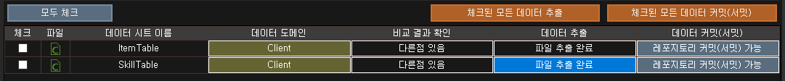
▶ 기타 기본 기능 설명
[ 기타 기본 기능 목록 ]
데이터 시트 검색
기본 키 중복 외 검증 무시
데이터 비교 시 레포지토리
최신 버전과 비교
모든 데이터 시트 선택
지정된 데이터 시트 정보 보기
데이터 시트 정보창 각 ui 별 기능
데이터 출력 시 달라진 점 상세 표시
데이터 비교창 각 UI 별 기능
두 개의 디렉토리 포멧 파일
비교하여 결과 출력
선택된 데이터 추출 / 일괄 추출
선택된 데이터 커밋(서밋) / 일괄 커밋(서밋)
선택된 데이터 시트를 일괄로 커밋하거나 각각의 데이터 시트를 개별로 커밋할 수 있습니다.
체크 된 모든 데이터를 일괄로 커밋 가능 합니다.
커밋 가능 버튼을 통해 개별 커밋이 가능 합니다.
커밋 버튼을 누르면 이미지와 같이 커밋 메시지 창이 나오며
해당 창에 커밋 메시지를 입력하면, 데이터 시트가 커밋 됩니다.

Slide 50
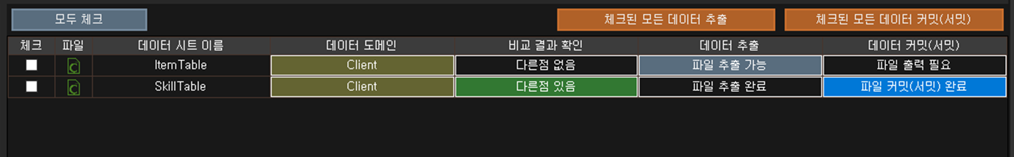
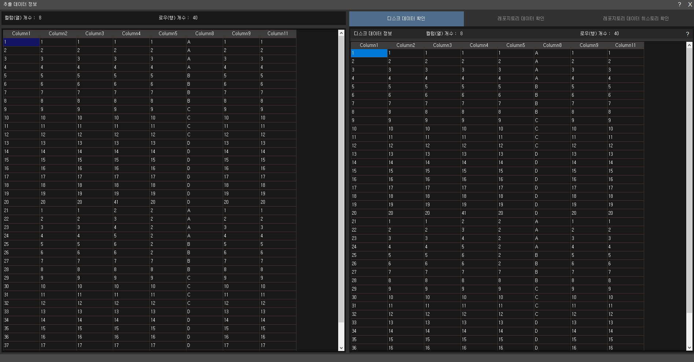
▶ 기타 전용 기능 설명
[ 기타 전용 기능 – 레포지토리 사용 ]
해당 데이터 레포지토리 정보 보기
디스크 데이터 정보 확인
지정된 로우의 레포지토리 별 히스토리 확인
레포지토리의 이력 정보 확인
출력될 데이터 시트에서 [ 데이터 도메인 ] 컬럼의 버튼을 선택하면 해당 데이터에 대한 레포지토리 정보를 확인 할 수 있습니다.
1
2
1
추출할 데이터의 내용
2
현재 디스크 파일 내용

Slide 51
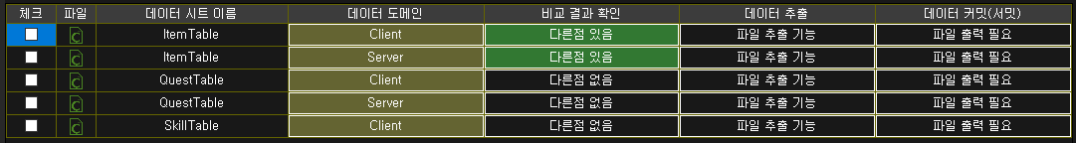
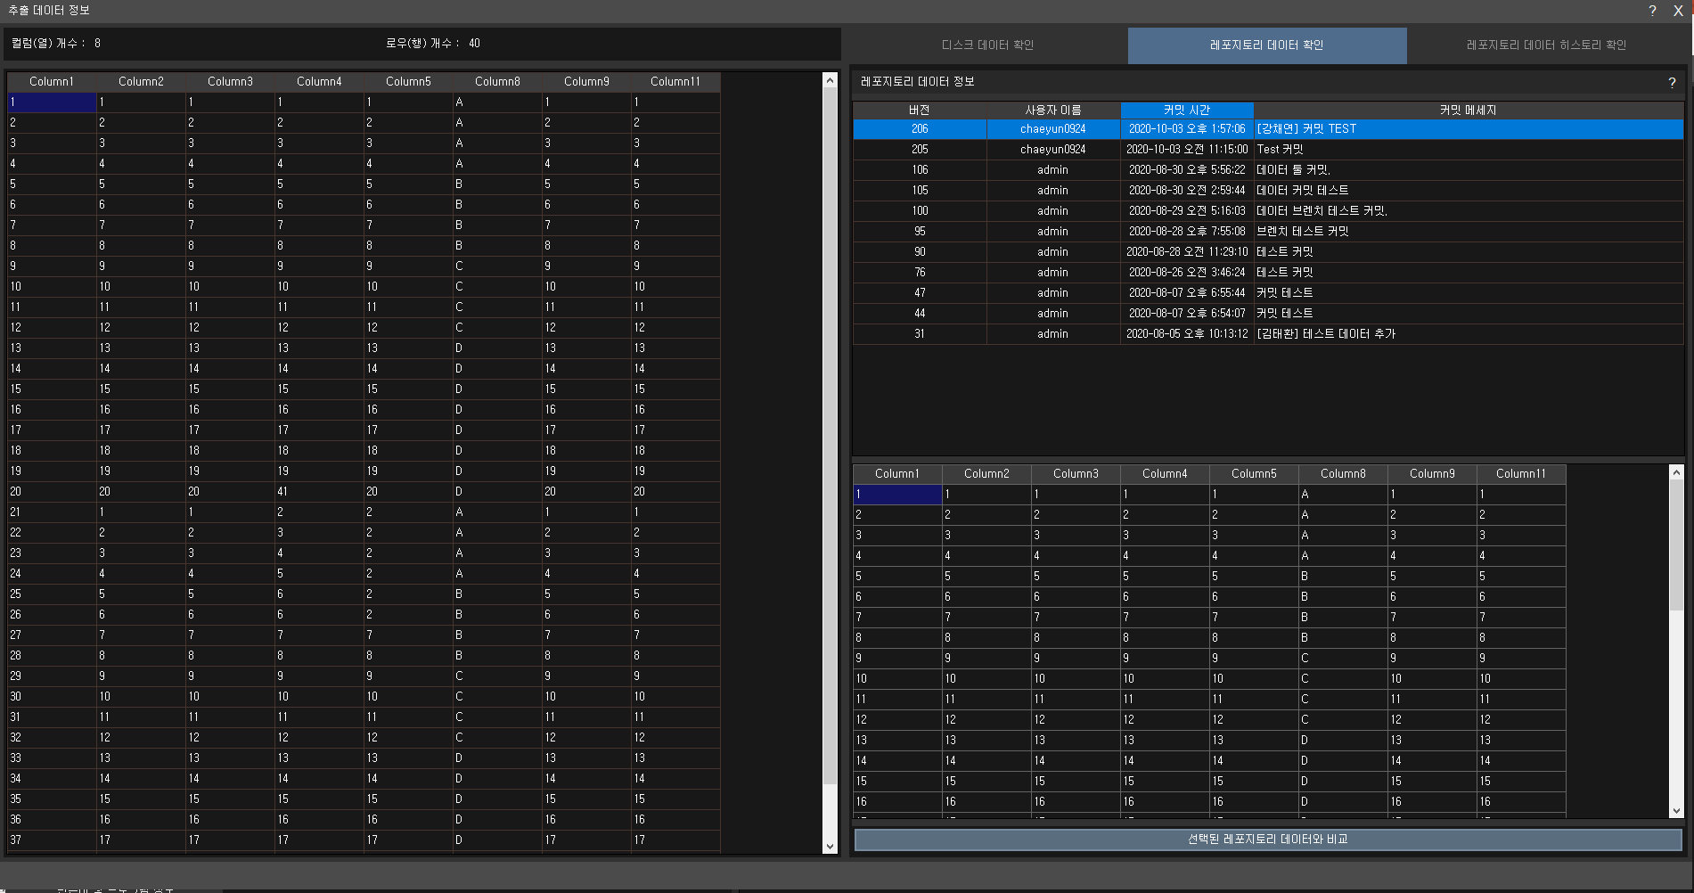
▶ 기타 전용 기능 설명
[ 기타 전용 기능 – 레포지토리 사용 ]
해당 데이터 레포지토리 정보 보기
디스크 데이터 정보 확인
지정된 로우의 레포지토리 별 히스토리 확인
레포지토리의 이력 정보 확인
출력될 데이터 시트에서 [ 데이터 도메인 ] 컬럼의 버튼을 선택하면 해당 데이터에 대한 레포지토리 정보를 확인 할 수 있습니다.
1
1
해당 데이터의 레포지토리 히스토리
2
선택한 레포지토리 데이터에 대한 내용
2
3
선택한 레포지토리 데이터와 비교하는 버튼
( 데이터 비교와 동일한 ui 및 프로세스 사용 )
3

Slide 52
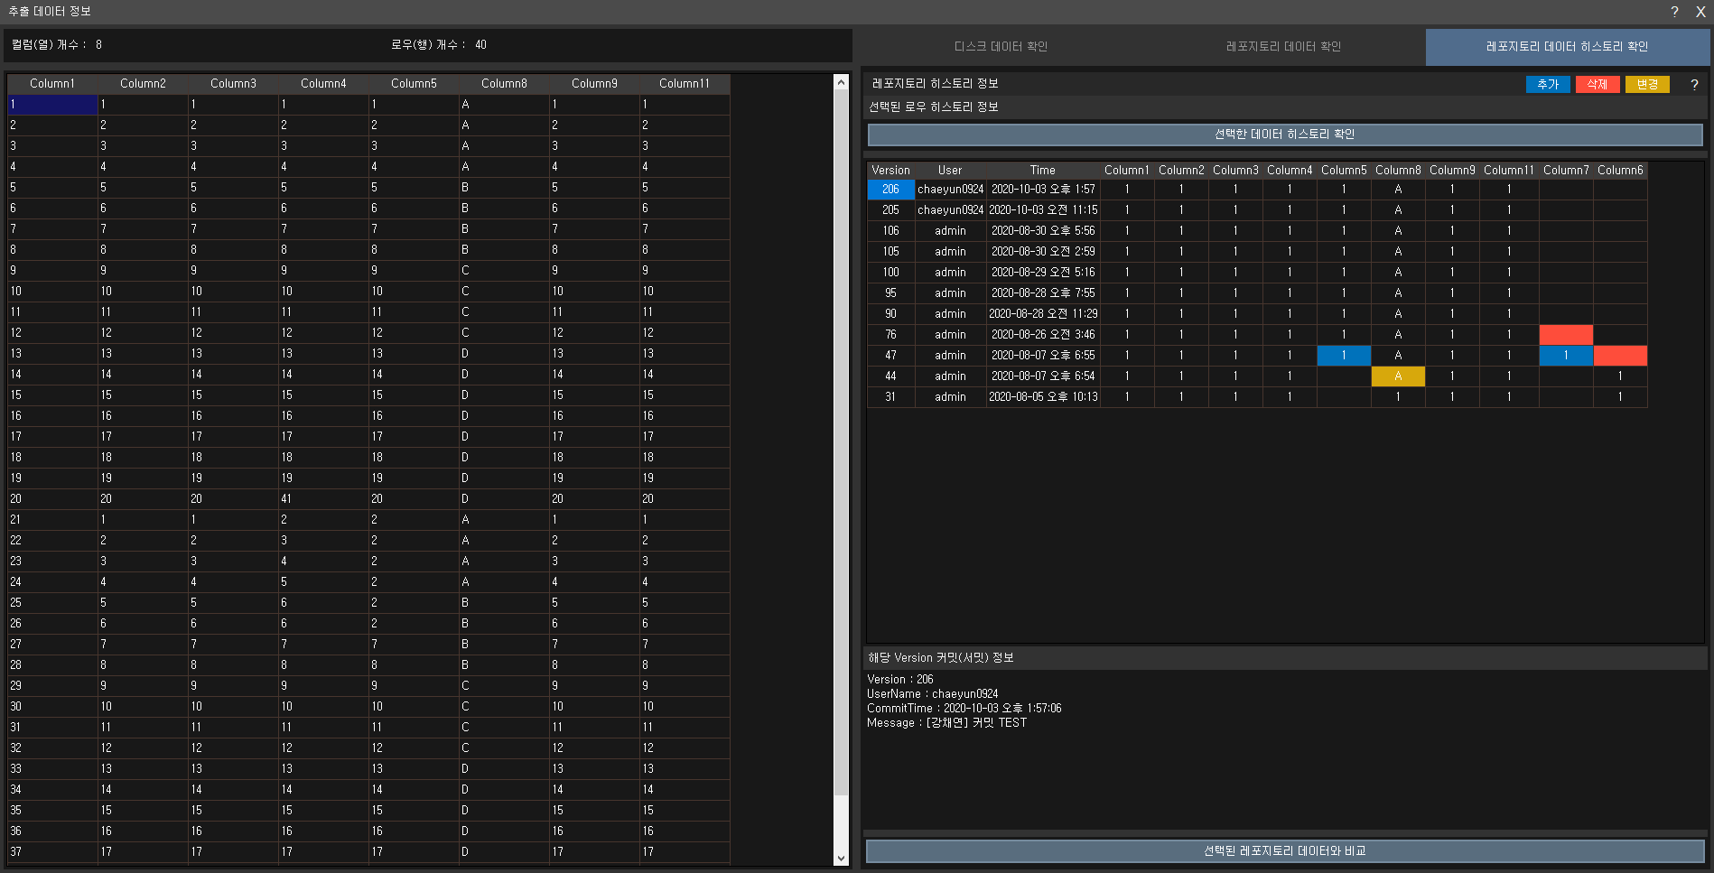
▶ 기타 전용 기능 설명
[ 기타 전용 기능 – 레포지토리 사용 ]
해당 데이터 레포지토리 정보 보기
디스크 데이터 정보 확인
지정된 로우의 레포지토리 별 히스토리 확인
레포지토리의 이력 정보 확인
1
2
3
4
5
1
히스토리를 확인할 데이터 로우
변경
변경된 데이터
4
선택한 히스토리의 커밋 로그
2
선택한 데이터 히스토리 확인 버튼
삭제
삭제된 데이터
5
선택한 히스토리 데이터와 비교
3
선택한 로우의 히스토리
추가
추가된 데이터

Slide 53
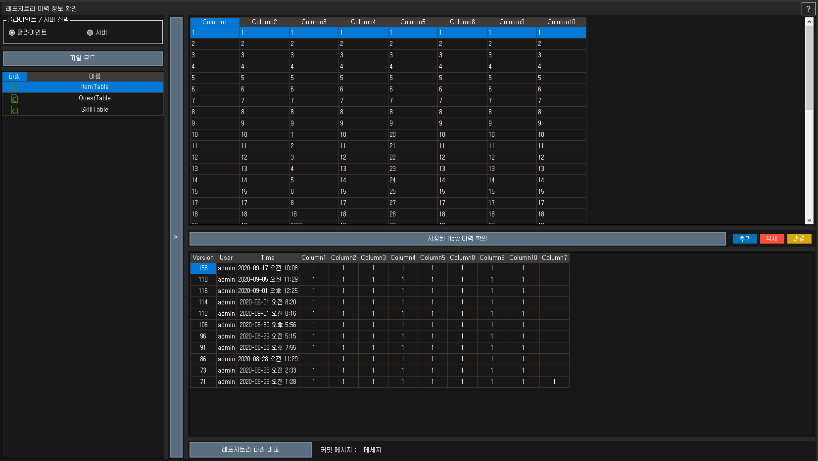
▶ 기타 전용 기능 설명
[ 기타 전용 기능 – 레포지토리 사용 ]
해당 데이터 레포지토리 정보 보기
디스크 데이터 정보 확인
지정된 로우의 레포지토리 별 히스토리 확인
레포지토리의 이력 정보 확인
1
클라/서버 선택 하는 버튼
1
5
2
2
해당 디렉토리의 로드 버튼
3
파일 선택 창
3
4
선택한 파일 정보 로드 버튼
4
6
5
선택한 파일 정보 창
7
6
Row 히스토리 확인 버튼
7
해당 Row 히스토리 선택 창
8
해당 히스토리와 비교 버튼
8
9
9
해당 히스토리의 커밋 로그

Slide 54
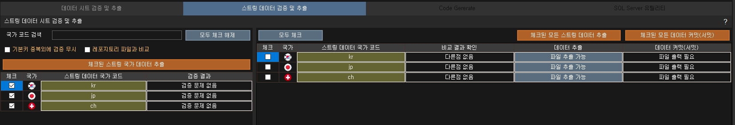
▶ 기타 전용 기능 설명
[ 기타 전용 기능 – 스트링 테이블 사용 ]
스트링 데이터 출력
스트링 데이터를 일반 데이터 시트와 따로 추출할 수 있습니다.
사용법은 일반 데이터 시트와 동일하지만 몇 가지 설정이 필요합니다.
  설정 관련 내용은 기본 셋팅 / 설정 목록 별 설명 – 다음장의 스트링 설정 페이지를 참고해주세요.
기본 사용 방법은 일반 데이터 시트 추출 사용법과 동일합니다.

Slide 55



▶ 기타 전용 기능 설명
[ 기타 전용 기능 – 스트링 테이블 사용 ]
스트링 데이터 출력
스트링 데이터 시트의 엑셀 파일 이름은 ‘StringTable’로 고정 됩니다.
스트링 데이터 시트의 엑셀 시트 이름은 ‘@StringTable’로 고정 됩니다.
스트링 데이터의 제일 처음 컬럼 이름은 ‘Key’ 로 입력합니다.
2자리의 국가 코드를 입력합니다. 해당 국가에 맞춰서 데이터가 출력됩니다.
활용 예시는 샘플데이터에서 확인 가능합니다..

Slide 56
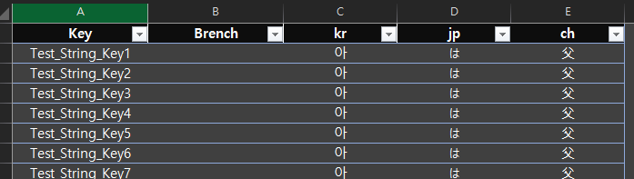


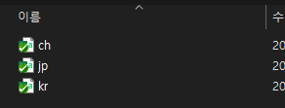

▶ 기타 전용 기능 설명
[ 기타 전용 기능 – 스트링 테이블 사용 ]
스트링 데이터 출력
각각의 컬럼 [ 국가 코드 ] 에 맞춰
각각의 국가 코드를 이름을 가진 데이터가 출력 됩니다.

Slide 57

▶ 기타 전용 기능 설명
[ 기타 전용 기능 – 코드 제네레이터 사용 ]
제네레이트 코드 출력
Data Define 정보를 기준으로 하여 Code를 Generate 하여 출력하는 기능입니다.
Enum 코드를 출력합니다.
Client 코드를 출력합니다.
Server 코드를 출력합니다.

Slide 58
업데이트 내역

Slide 59
2020년 10월 9일 업데이트 내용
[ 이번 업데이트 내용 ]
UX / UI 개편 및 UX / UI 기능 개선
기본 설명서 업데이트 (도움말 기능)
샘플 Excel 파일에 설명서 업데이트
사용성을 높이기 위해서 툴의 전반적인 UX와 UI를 대폭 개편하였습니다.
[ 다음 업데이트 내용 예고 ]
SQL Server 연동 기능
NON – Define 기능
일부 UX / UI 개선

Slide 60


2020년 10월 9일 업데이트 내용
[ 이번 업데이트 내용 ]
UX / UI 개편 및 UX / UI 기능 개선
기본 설명서 업데이트 (도움말 기능)
샘플 Excel 파일에 설명서 업데이트
사용자분들께서 조금 더 툴을 사용하기 편하게 안내하고자 [ 기본 설명서 ] 를 업데이트 하였습니다.
또한 툴에서 [ ? ] 버튼을 클릭하면 설명서로 연결하여 바로 해당 내용에 대해서 확인할 수 있는 기능을 추가하였습니다.
도움말 출력 버튼
[ 다음 업데이트 내용 예고 ]
SQL Server 연동 기능
NON – Define 기능
일부 UX / UI 개선

Slide 61


2020년 10월 9일 업데이트 내용
[ 이번 업데이트 내용 ]
UX / UI 개편 및 UX / UI 기능 개선
기본 설명서 업데이트 (도움말 기능)
샘플 Excel 파일에 설명서 업데이트
사용자분들께서 조금 더 툴을 사용하기 편하게 안내하고자 샘플 데이터 [ Excel 파일 ]에 [ 세부 설정 설명서 ]를 업데이트 하였습니다.
해당 내용은 툴 정보에서 샘플 데이터를 내려 받아 확인 할 수 있습니다.
[ 다음 업데이트 내용 예고 ]
SQL Server 연동 기능
NON – Define 기능
일부 UX / UI 개선

Slide 62
2020년 10월 9일 업데이트 내용
[ 이번 업데이트 내용 ]
UX / UI 개편 및 UX / UI 기능 개선
기본 설명서 업데이트 (도움말 기능)
샘플 Excel 파일에 설명서 업데이트
다음과 같은 기능들이 다음 버전에서 업데이트 될 예정입니다.
SQL Server 연동 기능
  SQL Server와 Define 기능을 이용한 ERD 자동 생성 기능
  Client 및 Server 데이터 SQL Server로 업데이트 하는 기능
NON – Define 기능
  일부 기능을 제한하는 대신 Define을 사용하지 않고, 툴을 사용하는 기능 추가
UI / UX 개선
  일부 UX / UI 개선
[ 다음 업데이트 내용 예고 ]
SQL Server 연동 기능
NON – Define 기능
일부 UX / UI 개선

